Slide 1
Демонстрационный экзамен по стандартам Ворлдскиллс Россия
Результаты 2019 года

Slide 2
Участие регионов

Slide 3
В 2019 г. Демонстрационный экзамен охватывает почти все субъекты Российской Федерации – 81 региона
С 2018 г. охват увеличился почти в 2 раза
В 26 регионах в ДЭ приняло участие более 50% образовательных организаций

Slide 4
В 2019 г. значительно возросла и доля количество студентов, участвующих в демонстрационном экзамене.

Slide 5
В 2019 г. регионы продолжили увеличивать количество организаций, участвующих в ДЭ. Лидерами прироста ОО в 2019 г. (в абсолютных числах) являются Свердловская область, Краснодарский край, Республика Саха (Якутия).
На графике представлена информация только по тем регионам, которые участвовали в ДЭ 2017-2019гг.

Slide 6
Проведение демонстрационного экзамена становится все более массовой процедурой.
Лидерами в увеличении количества студентов, участвующих в ДЭ, являются Республика Татарстан, Свердловская область, Краснодарский край, Республика Саха (Якутия) и Удмуртская республика
На графике представлена информация только по тем регионам, которые участвовали в ДЭ 2017-2019гг.
Данные по г. Москве не представлены на этом графике.

Slide 7
Демонстрационный экзамен становится все более массовой процедурой и на уровне образовательных организаций. За год почти все регионы увеличили среднее количество студентов, которое участвует в ДЭ от одной организации.
На графике представлена информация только по тем регионам, которые участвовали в ДЭ 2017-2019гг.

Slide 8
За два года значимо увеличилось и количество оцениваемых компетенций в регионе - в среднем, в 3 раза. Лидером по количеству измеряемых компетенций по итогам двух лет остается Москва – прирост составляет 15 компетенций
На графике представлена информация только по тем регионам, которые участвовали в 2017-2019гг.

Slide 9
Какие факторы влияют на успешность студентов, сдающих демонстрационный экзамен?

Slide 10
Гендерные различия
Почти во всех блоках компетенций девушки значимо лучше справляются с демонстрационным экзаменом
Исключение составляют только блоки «Строительство и строительные технологии» (девушки справляются хуже) и «Информационные и коммуникационные технологии» (разницы нет)

Slide 11
Количество лет, проведенных в школе
Нет значимой разницы в результатах демонстрационного экзамена для учащихся, поступивших на базе 9 или 11 класса. Количество лет, проведенных в школе, почти не играет роли в успехах в СПО
Исключение составляют только блоки «Производство и инженерные технологии» и «Сфера услуг» - в обоих случаях лучше справились с экзаменом выпускники 11-х классов

Slide 12
Статус учащегося: выпускник или студент
Результаты только трех блоков компетенций значимо различаются в зависимости от статуса учащегося: Производство и инженерные технологии, Строительство и строительные технологии, Сфера услуг
В случае Производства и инженерных технологий экзамен лучше сдавался выпускниками, а в двух других блоках – студентами младших курсов.
В расчеты не были включены результаты учащихся 10-месячных курсов

Slide 13
Для каких компетенций уровень подготовки имеет значение?
Значимые различия в результатах экзамена между программами ППКРС и ППССЗ были обнаружены только для 8 компетенций. В 5 случаях из 8 подготовка на уровне 02 – Специальность позволила достичь более высоких результатов в демонстрационном экзамене
Информационные и коммуникационные технологии | Производство и инженерные технологии | Строительство и строительные технологии | Сфера услуг | Творчество и дизайн | Транспорт и логистика

Slide 14
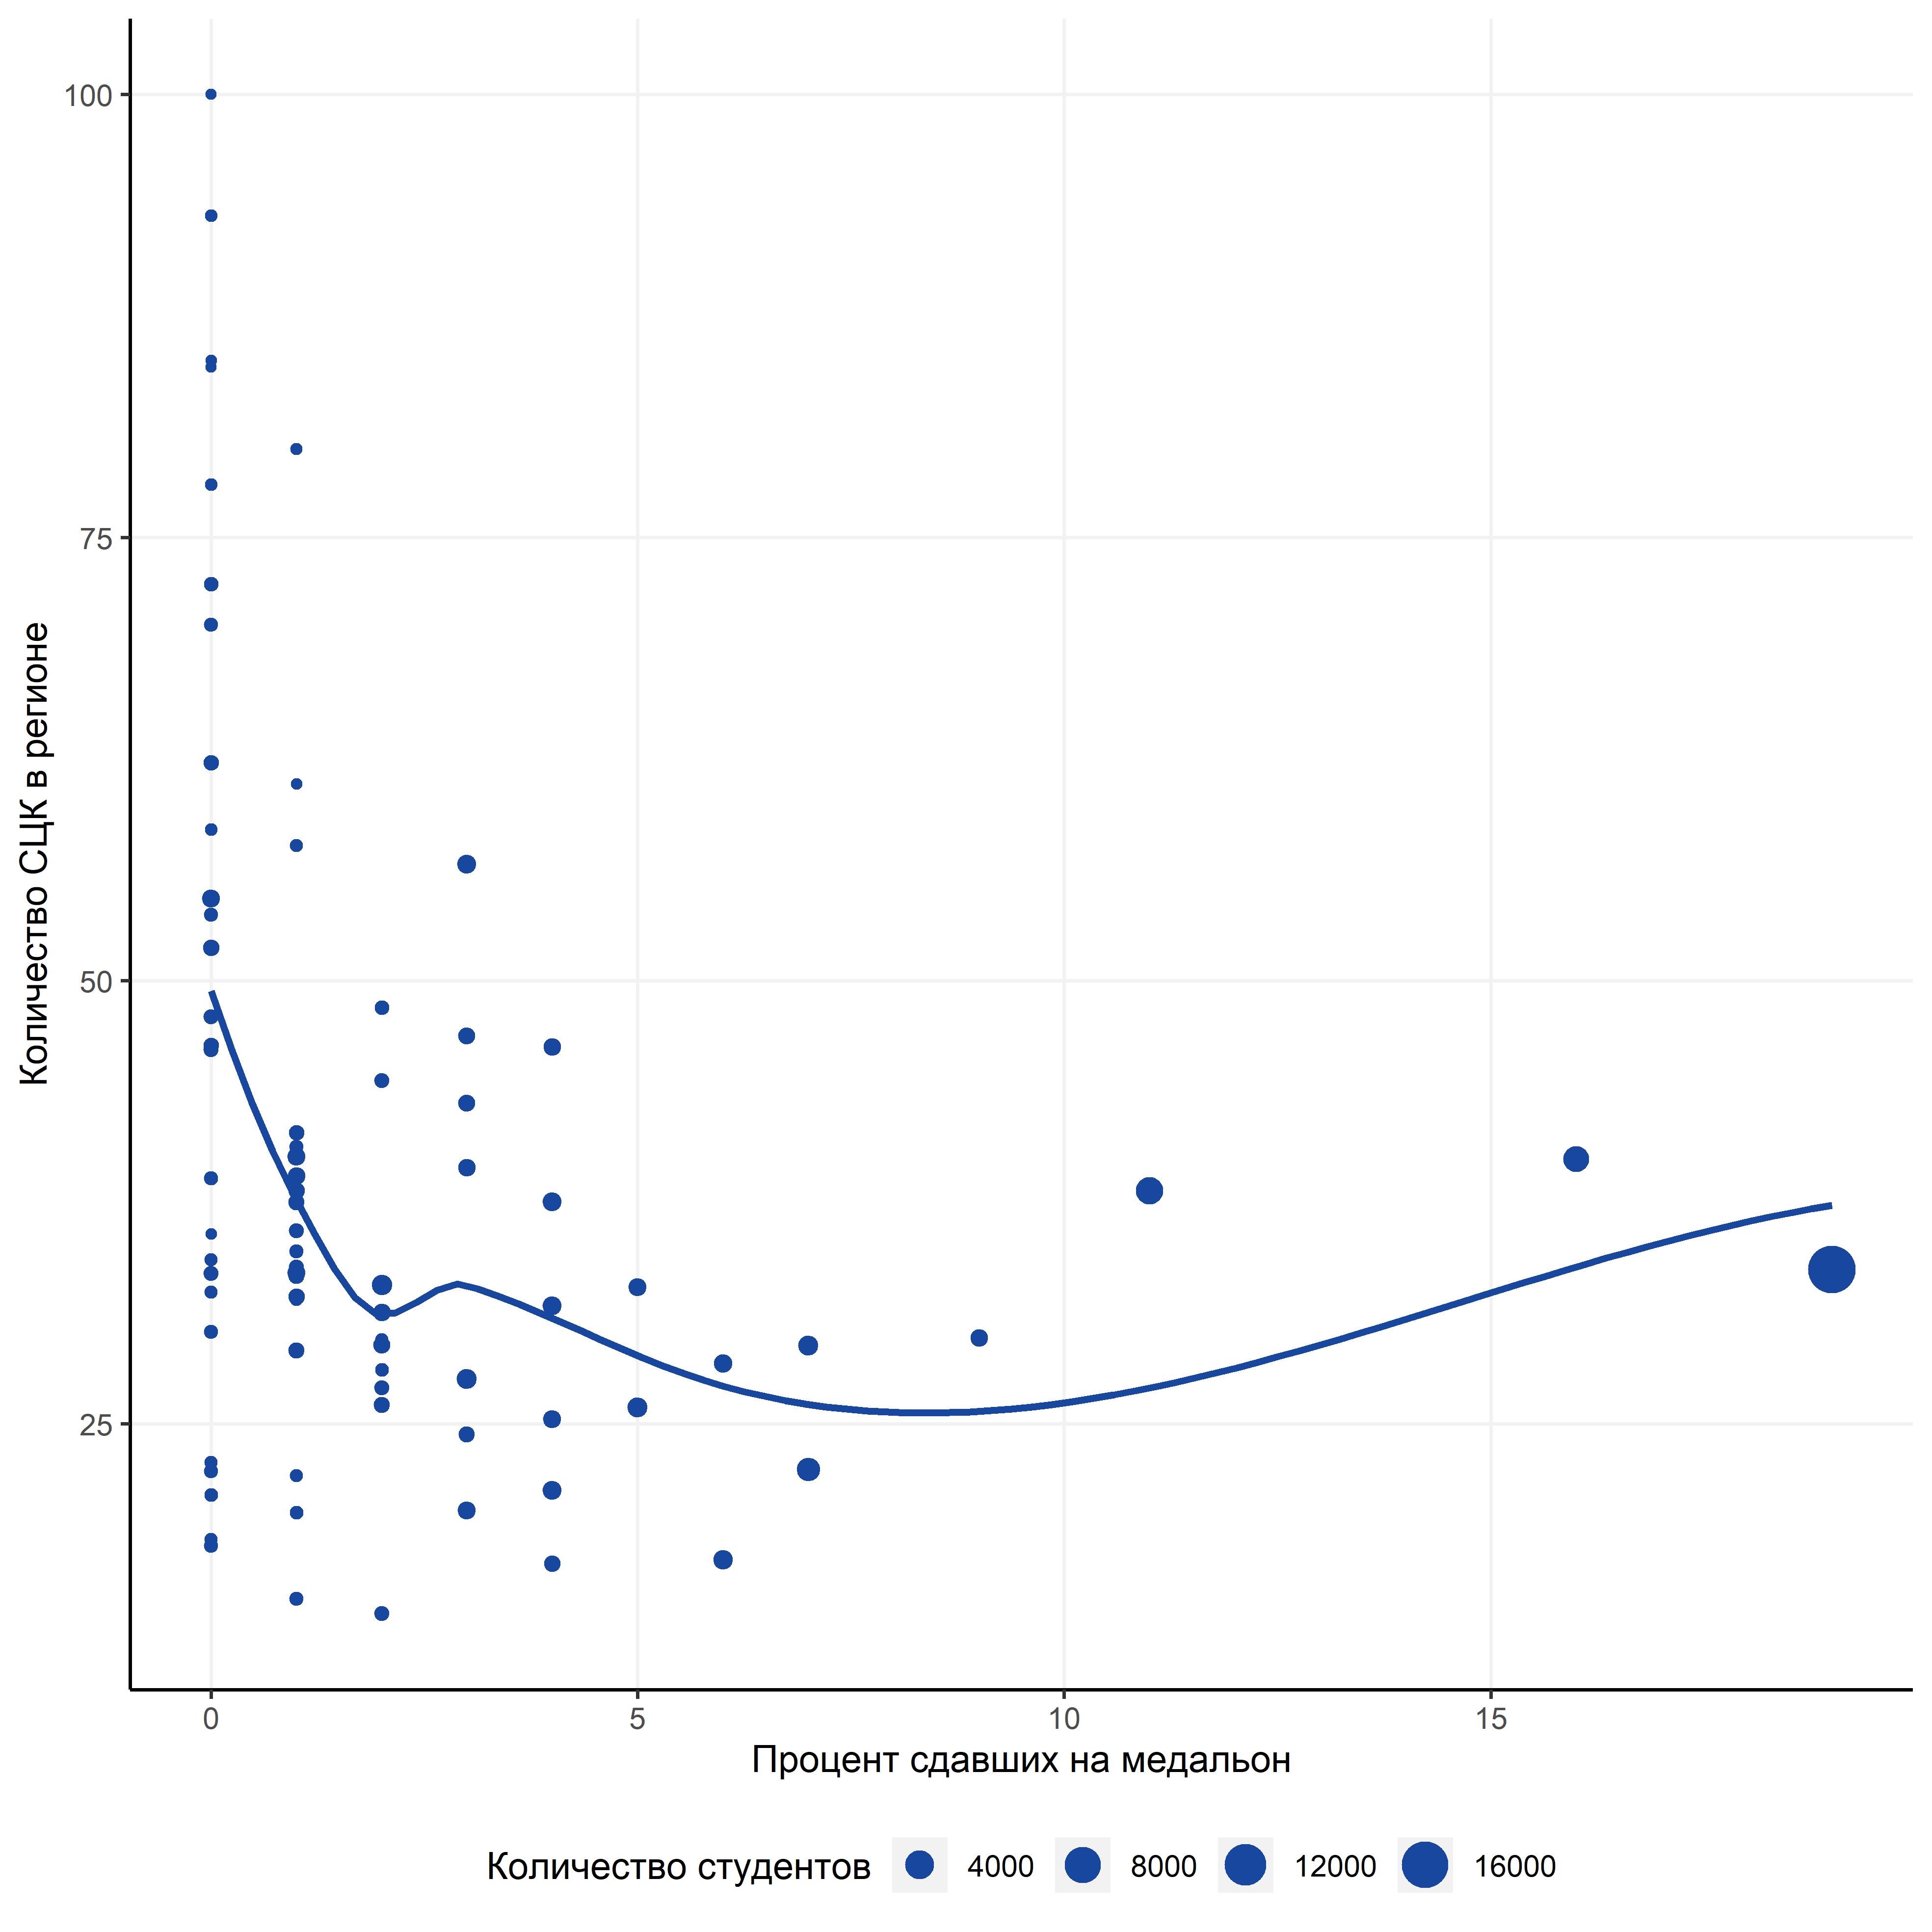
Результаты учащихся в ДЭ пока не зависят от инфраструктурных характеристик
Связь результатов с наличием Центров подготовки к демонстрационному экзамену
Связь результатов с наличием Специализированных центров компетенций
Notes:
Пересчитать количество сцк – сколько СЦК на измеренные компетенции.
Записать количество компетенций в размер кружка
Убрать подписи регионов
Добавить инфу по мастерам

Slide 15
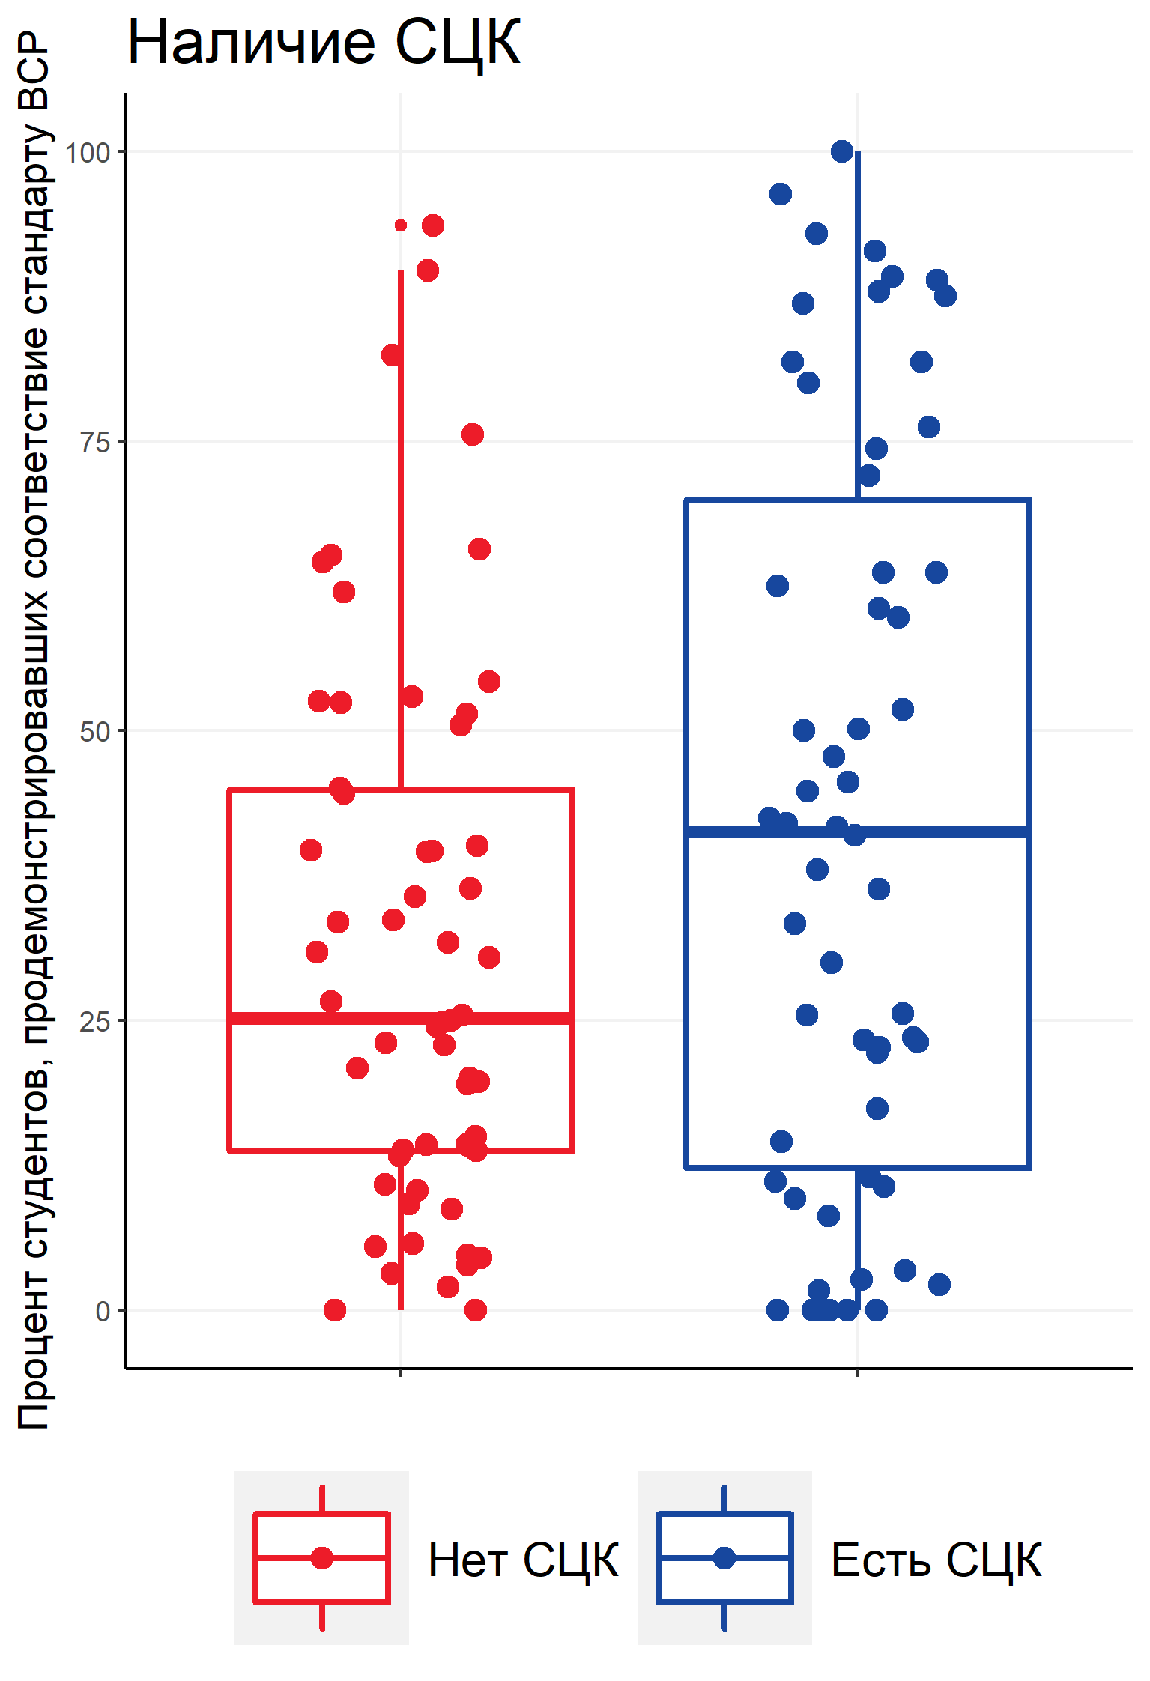
Связь результатов ДЭ с инфраструктурными характеристиками
В среднем, наличие и ЦПДЭ, и СЦК значимо повышает результаты демонстрационного экзамен
Центры подготовки к демонстрационному значительно чаще встречаются в регионах по сравнению с Специализированными центрами компетенций

Slide 16
Популярность компетенций в регионах

Slide 17
Топ массовых и немассовых компетенций в России
Кровельные работы
Лабораторный медицинский анализ
Лазерные технологии
Реверсивный инжиниринг
Эксплуатация беспилотных авиационных систем
Технологии композитов
Сервис на воздушном транспорте
Контрольно-измерительные приборы и автоматика
В 2019 г. около половины регионов оценили своих студентов по этим компетенциям
Свердловская обл., Москва
Волгоградская обл., Москва
Московская обл., Москва
Краснодарский край, Москва
Московская обл., Москва
Смоленская обл., Москва
Московская обл., Москва
Тюменская обл.
Поварское дело
Ремонт и обслуживание легковых автомобилей
Сварочные технологии
Электромонтаж
Дошкольное воспитание
Преподавание в младших классах
Парикмахерское искусство
Веб-дизайн и разработка
Программные решения для бизнеса
Предпринимательство
Инновационные компетенции
По этим компетенциями студенты были оценены только в 1-2 регионах

Slide 18
За три года проведения демонстрационного экзамена изначально популярные компетенции выбираются все большим количество регионов. В первую очередь, студенты оцениваются по компетенциям Поварское дело и Ремонт и обслуживание легковых автомобилей
Самые популярные компетенции Ворлдскиллс Россия за 3 года

Slide 19
За три года больше всего выросла популярность у компетенций из блоков Сфера услуг и Строительство и строительные технологии. Меньше всего – у ряда компетенций из блока Производство и инженерные технологии.
Рост популярности НЕпопулярных компетенций Ворлдскиллс Россия за 3 года

Slide 20
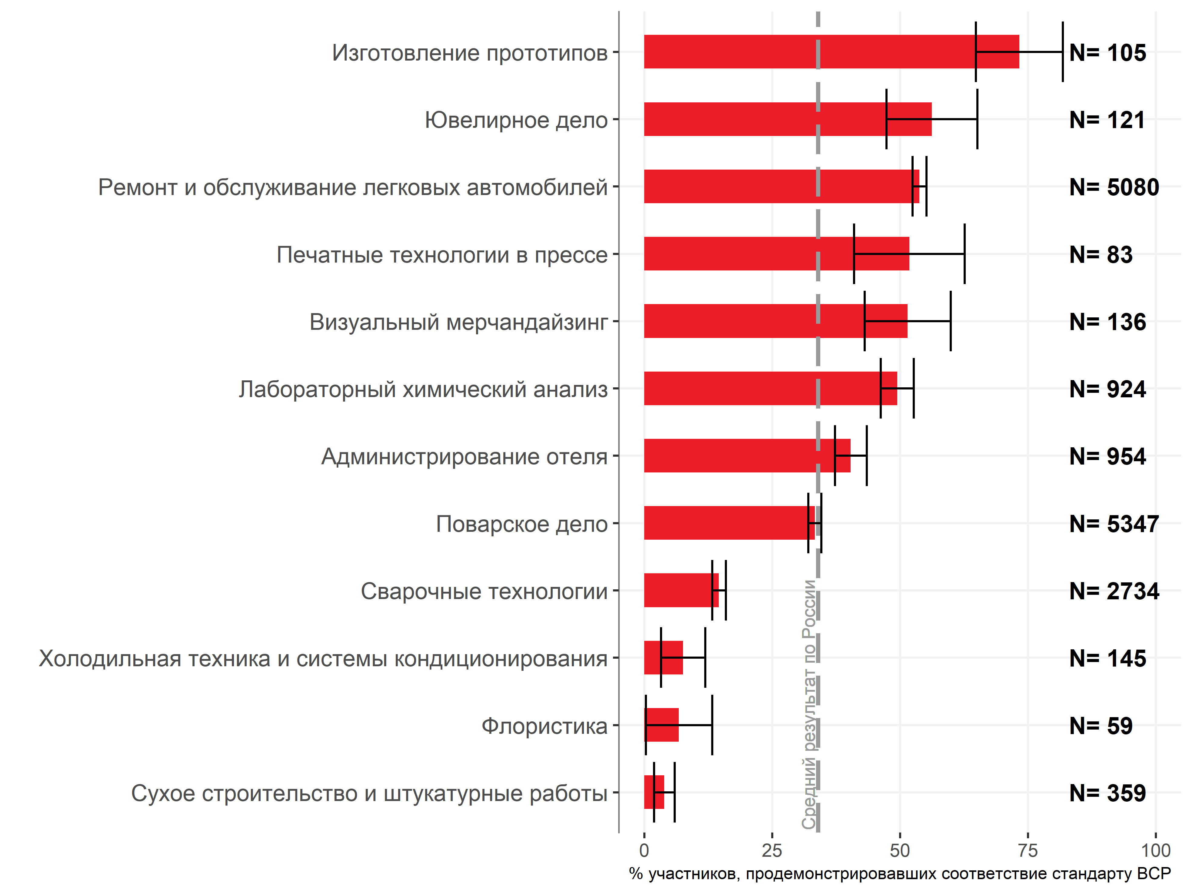
Подготовка к Чемпионату VS. массовая подготовка
Золотые медали Национальной сборной в Казани
Изготовление прототипов
Ремонт и обслуживание легковых автомобилей
Ювелирное дело
Печатные технологии в прессе
Визуальный мерчендайзинг
Лабораторный химический анализ
Администрирование отеля
Поварское дело
Сварочные технологии
Холодильная техника и системы кондиционирования
Флористика
Сухое строительство и штукатурные работы
Изготовление изделий из полимерных материалов
Информационная безопасность

Slide 21
Распределение участников в разрезе блоков компетенций

Slide 22
Распределение участников экзамена в разрезе блока «Информационные и коммуникационные технологии»

Slide 23
Распределение участников экзамена в разрезе блока «Образование»

Slide 24
Распределение участников экзамена в разрезе блока «Производство и инженерные технологии»

Slide 25
Распределение участников экзамена в разрезе блока «Строительство и строительные технологии»

Slide 26
Распределение участников экзамена в разрезе блока «Сфера услуг»

Slide 27
Распределение участников экзамена в разрезе блока «Творчество и дизайн»

Slide 28
Распределение участников экзамена в разрезе блока «Транспорт и логистика»

Slide 29
Инновационные компетенции в демонстрационном экзамене

Slide 30
Инновационные компетенции в Демонстрационном экзамене
Информационные и коммуникационные технологии
Веб-дизайн и разработка
Производство и инженерные технологии
Изготовление прототипов
Сфера услуг
Творчество и дизайн
Графический дизайн
Транспорт и логистика
Информационные кабельные сети
ИТ-решения для бизнеса на платформе "1С: Предприятие 8"
Корпоративная защита от внутренних угроз информационной безопасности
Магистральные линии связи. Строительство и эксплуатация ВОЛП.
Программные решения для бизнеса
Сетевое и системное администрирование
Инженерия космических систем
Инженерный дизайн CAD
Интернет вещей
Лазерные технологии
Мехатроника
Мобильная робототехника
Производственная сборка изделий авиационной техники
Промышленная автоматика
Промышленная робототехника
Реверсивный инжиниринг
Технологии композитов
Токарные работы на станках с ЧПУ
Фрезерные работы на станках с ЧПУ
Медицинская оптика
Промышленный дизайн
Эксплуатация беспилотных авиационных систем
+ 1 традиционная | +8 традиционных | +17 традиционных | +10 традиционных | +10 традиционных

Slide 31
Инновационные VS. Традиционные компетенции в регионах
Инновационные компетенции все еще менее популярны по сравнению с традиционными
Инновационные компетенции из блока «Информационные и коммуникационные технологии» представлены в большинстве регионов

Slide 32
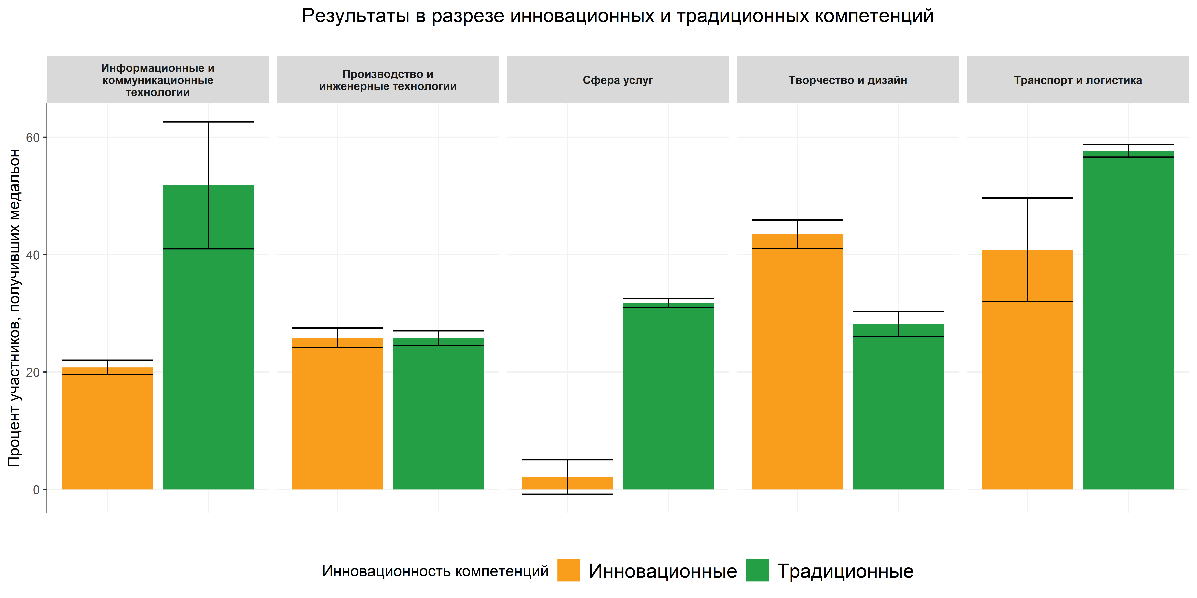
Инновационные VS. Традиционные компетенции: Результаты
В блоке «Производство и инженерные технологии» самое взвешенное соотношение между традиционными и инновационными компетенциями – 8 против 14 компетенций, соответственно
Нет значимых различий в результатах ДЭ для этого блока компетенций
В целом, нет устойчивой тенденции в различиях между инновационными и традиционными компетенциями

Slide 33
С 2018 по 2019 г. значительно возросла популярность ряда инновационных компетенций. В первую очередь, из блока Информационные и коммуникационные технологии

Slide 34
Типы регионов, участвующих в ДЭ

Slide 35
Типы регионов по участия в демонстрационном экзамене в 2019 г.
В основу типизации были положены те же показатели, что и в 2018 г.
Финансирование системы СПО в регионе в расчете на одного человека, приведенное по индексу бюджетных расходов
Результаты региона в ДЭ в 2019 году ― процент участников, продемонстрировавших соответствие стандарту ВСР
Характеристики вовлеченности региональной системы СПО в демонстрационный экзамен
«На низком старте» |  | «Кадры решают все»
Эти регионы осторожно внедряют в практику демонстрационный экзамен, Половина регионов этого типа участвовала в Демонстрационном экзамене впервые. Финансирование системы СПО и инфраструктурные характеристики этих регионов, в среднем, ниже, чем по стране. |  | Регионы этого типа имеют одни из самых высоких показателей финансирования системы СПО на студента. По сравнению с другими типами регионов, они в наибольшей степени вкладываются в переподготовку мастеров по стандартам Ворлдскиллс Россия.
«Золотая середина» |  | «Через тернии к звездам»
Характеристики этих регионов находятся на среднем уровне по стране. В этих регионах наибольшая доля студентов из каждой ОО участвует в демонстрационном экзамене, хотя и в условиях невысокого финансирования системы СПО. |  | В условиях низкого финансирования и низкой инфраструктурной оснащенности эти регионы достигают самых высоких показателей в демонстрационном экзамене
«Нереализованный потенциал» |  | «Активные участники»
В среднем, в регионах этого типа самый высокий показатель финансирования системы СПО по стране, однако этот показатель пока не находит своего отражение ни в высоких результатах ДЭ, ни в инфраструктурной оснащенности |  | Эти регионы наиболее активно участвуют в демонстрационном экзамене – оценивают наибольшее количество учащихся СПО и вкладываются в развитие инфраструктуры, поддерживающей ДЭ

Slide 36
Описательные статистики по типам регионов

Slide 37
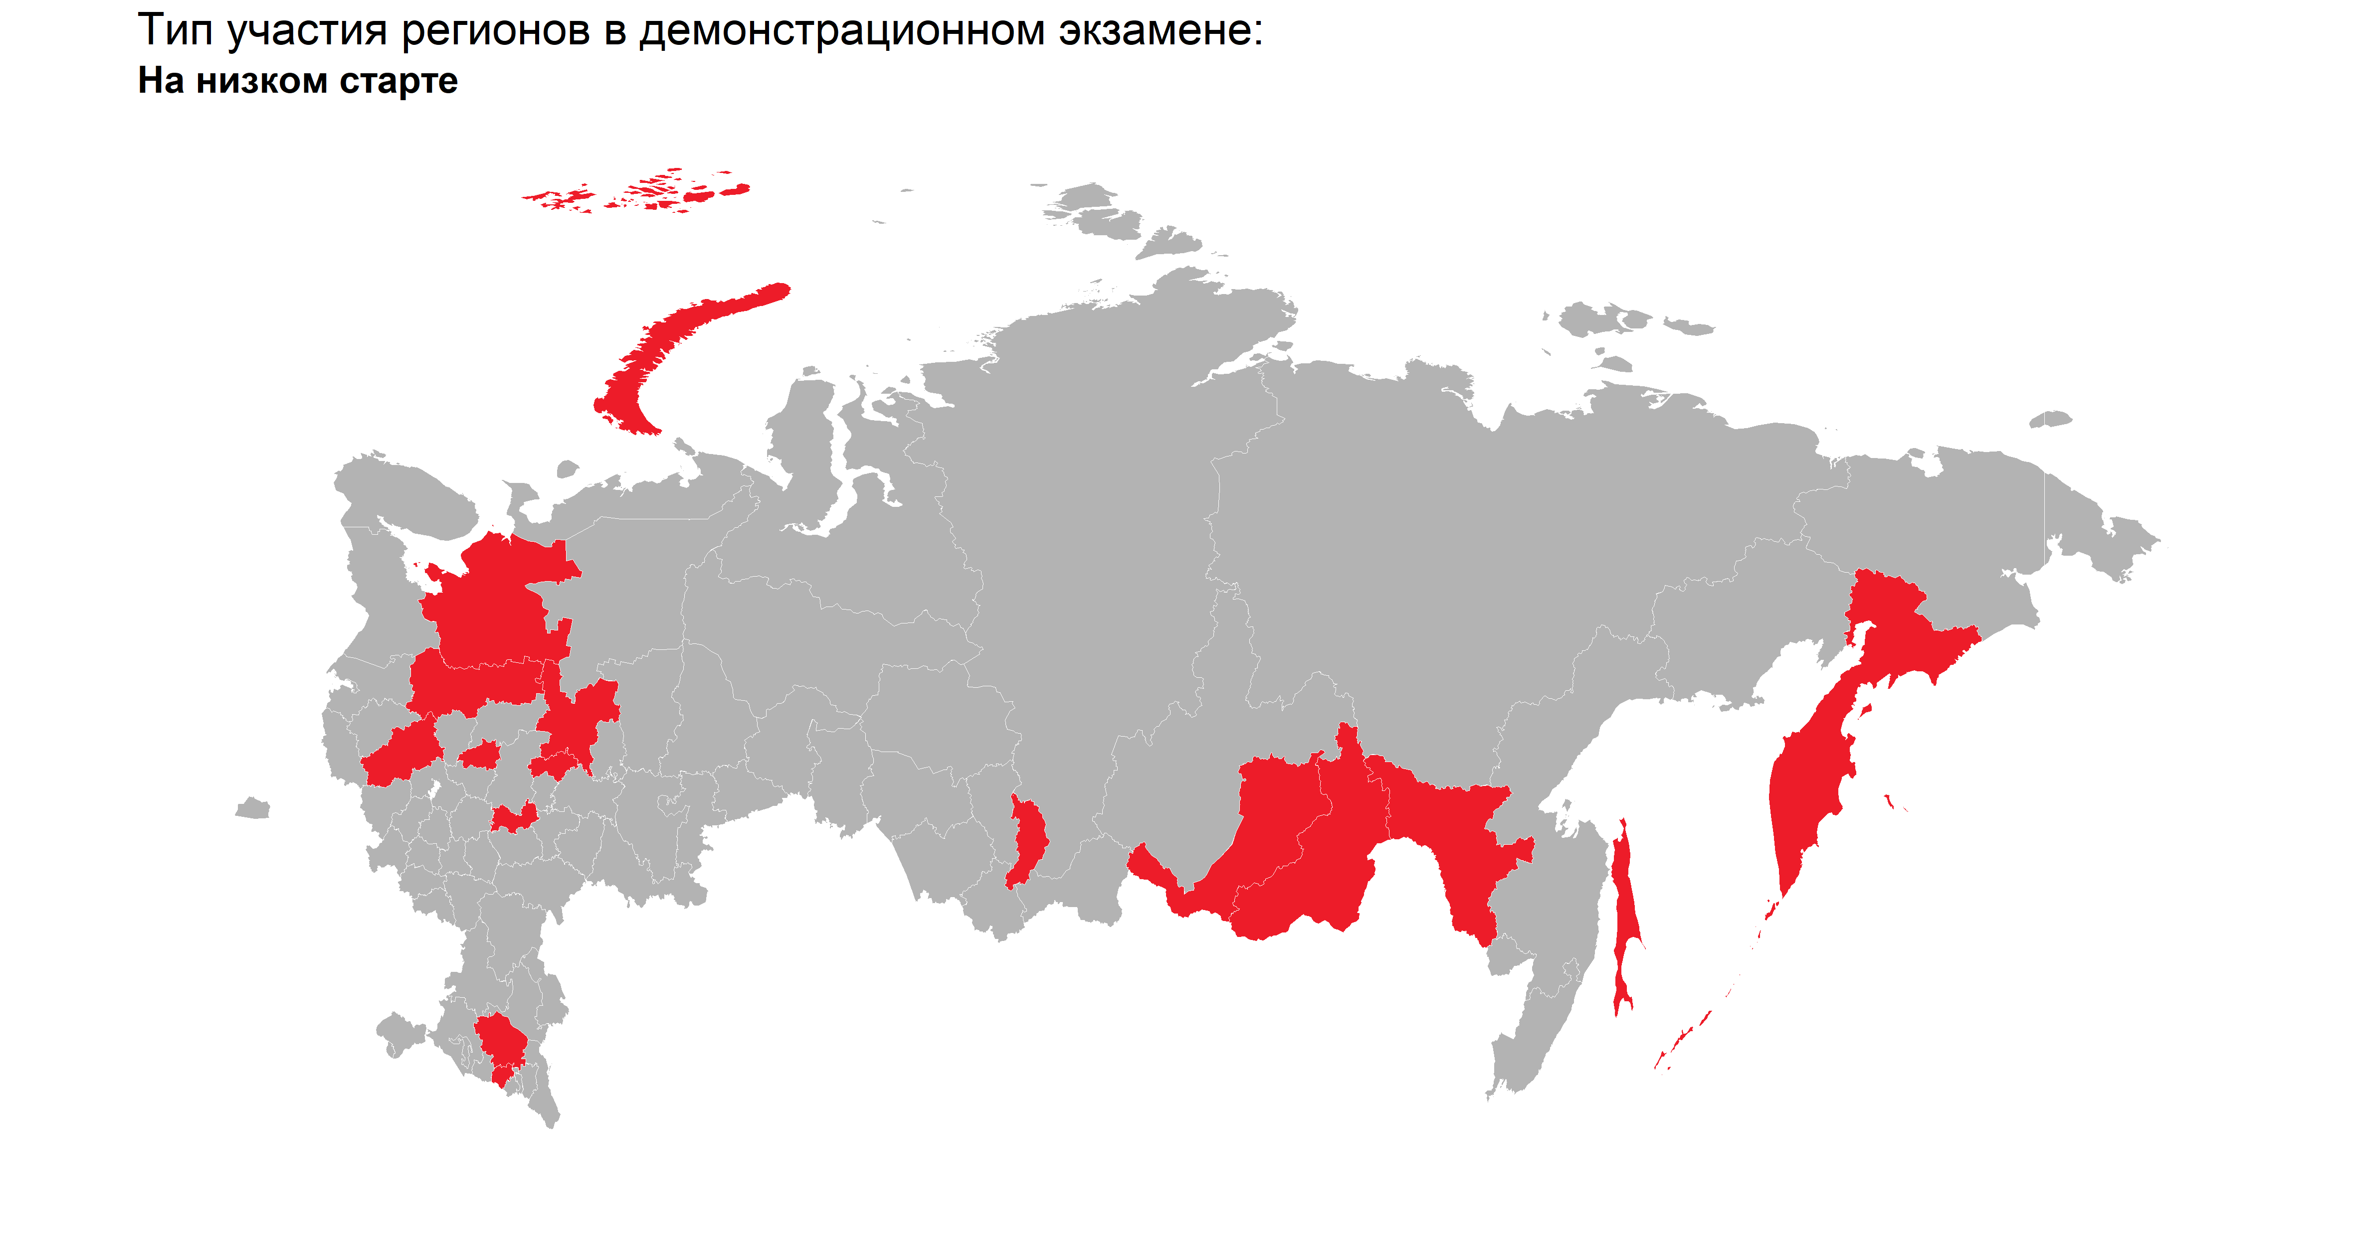
Эти регионы осторожно внедряют в практику демонстрационный экзамен, Половина регионов этого типа участвовала в Демонстрационном экзамене впервые. Финансирование системы СПО и инфраструктурные характеристики этих регионов, в среднем, ниже, чем по стране.
 | Среднее по типу регионов
Финансирование студента, индексированное | 34,1 тыс. руб.
Среднее кол-во студентов в OO, участвующих в ДЭ | 17
Количество оцениваемых компетенций | 5
Процент студентов, продемонстрировавших соответствие стандарту ВСР | 29,1%
Количество ЦПДЭ в регионе | 4
Количество СЦК в регионе | 1
Доля мастеров, обученных в Академии WorldSkills | 10,6%
Архангельская область
Камчатский край
Забайкальский край
Республика Бурятия
Сахалинская область
Ставропольский край
Кабардино-Балкарская Республика
Республика Мордовия
Кировская область
Тверская область
Вологодская область
Ивановская область
Республика Марий Эл
Республика Хакасия
Амурская область

Slide 38
Характеристики этих регионов находятся на среднем уровне по стране. В этих регионах наибольшая доля студентов из каждой ОО участвует в демонстрационном экзамене, хотя и в условиях невысокого финансирования системы СПО.
 | Среднее по типу регионов
Финансирование студента, индексированное | 30,7 тыс. руб.
Среднее кол-во студентов в OO, участвующих в ДЭ | 29
Количество оцениваемых компетенций | 14
Процент студентов, продемонстрировавших соответствие стандарту ВСР | 35,7%
Количество ЦПДЭ в регионе | 11
Количество СЦК в регионе | 2
Доля мастеров, обученных в Академии WorldSkills | 17,7%
Новгородская область
Курская область
Омская область
Республика Коми
Волгоградская область
Оренбургская область
Астраханская область
Саратовская область
Мурманская область
Ленинградская область
Калининградская область
Чувашская Республика
Орловская область
Пермский край
Смоленская область
Удмуртская Республика
Тульская область
Республика Саха (Якутия)
Ханты-Мансийский автономный округ
Тамбовская область
Хабаровский край
Республика Северная Осетия-Алания

Slide 39
В среднем, в регионах этого типа самый высокий показатель финансирования системы СПО по стране, однако этот показатель пока не находит своего отражение ни в высоких результатах ДЭ, ни в инфраструктурной оснащенности
 | Среднее по типу регионов
Финансирование студента, индексированное | 69,6 тыс. руб.
Среднее кол-во студентов в OO, участвующих в ДЭ | 20
Количество оцениваемых компетенций | 9
Процент студентов, продемонстрировавших соответствие стандарту ВСР | 39%
Количество ЦПДЭ в регионе | 9
Количество СЦК в регионе | 1
Доля мастеров, обученных в Академии WorldSkills | 17,4%
Курганская область
Липецкая область
Воронежская область
Алтайский край
Владимирская область
Белгородская область
Брянская область
Ростовская область
Костромская область
Нижегородская область
Ульяновская область
Калужская область
Ярославская область
Ямало-Ненецкий автономный округ
Рязанская область
Иркутская область
Республика Крым
г. Севастополь

Slide 40
Регионы этого типа имеют одни из самых высоких показателей финансирования системы СПО на студента. По сравнению с другими типами регионов, они в наибольшей степени вкладываются в переподготовку мастеров по стандартам Ворлдскиллс Россия.
 | Среднее по типу регионов
Финансирование студента, индексированное | 59,5 тыс. руб.
Среднее кол-во студентов в OO, участвующих в ДЭ | 38
Количество оцениваемых компетенций | 17
Процент студентов, продемонстрировавших соответствие стандарту ВСР | 28,9%
Количество ЦПДЭ в регионе | 12
Количество СЦК в регионе | 2
Доля мастеров, обученных в Академии WorldSkills | 76,8%
Ненецкий автономный округ
Томская область
Тюменская область
Самарская область

Slide 41
В условиях низкого финансирования и низкой инфраструктурной оснащенности эти регионы достигают самых высоких показателей в демонстрационном экзамене
 | Среднее по типу регионов
Финансирование студента, индексированное | 20,5 тыс. руб.
Среднее кол-во студентов в OO, участвующих в ДЭ | 18
Количество оцениваемых компетенций | 4
Процент студентов, продемонстрировавших соответствие стандарту ВСР | 72,6%
Количество ЦПДЭ в регионе | 2,9
Количество СЦК в регионе | 0
Доля мастеров, обученных в Академии WorldSkills | 6,6%
Магаданская область
Приморский край
Карачаево-Черкесская Республика
Республика Дагестан
Пензенская область
Чеченская Республика
Республика Ингушетия
Республика Калмыкия
Республика Тыва
Республика Алтай
Республика Карелия

Slide 42
Эти регионы наиболее активно участвуют в демонстрационном экзамене – оценивают наибольшее количество учащихся СПО и вкладываются в развитие инфраструктуры, поддерживающей ДЭ
 | Среднее по типу регионов
Финансирование студента, индексированное | 43,7 тыс. руб.
Среднее кол-во студентов в OO, участвующих в ДЭ | 31
Количество оцениваемых компетенций | 31
Процент студентов, продемонстрировавших соответствие стандарту ВСР | 32,5%
Количество ЦПДЭ в регионе | 29
Количество СЦК в регионе | 7
Доля мастеров, обученных в Академии WorldSkills | 24,1%
Новосибирская область
Московская область
Челябинская область
Краснодарский край
г. Санкт-Петербург
Республика Татарстан
Республика Башкортостан
Красноярский край
Свердловская область
Кемеровская область

Slide 43
Сравнение типов регионов по участию в ДЭ в 2018 и в 2019 годах
В 2019 г. значительно сократилось число регионов На низком старте и Через тернии к звездам
Однако увеличилось количество регионов в типе Золотая середина – средние результаты экзамена при условии средней инфраструктурной оснащенности
Основную массу «Активных участников» теперь составляют регионы из Активных участников и Золотой середины
Notes:
Темпы опережающего роста. Нельзя оставаться на месте. Это не показатели регионов упали, а просто они остались на месте
Поменять цвета

